Slide 1
Дослідження та розробка ботів для автоматизації ігрових процесів під управлінням людини та штучного інтелекту
Товкач Б. М. ФеІм-22

Slide 2
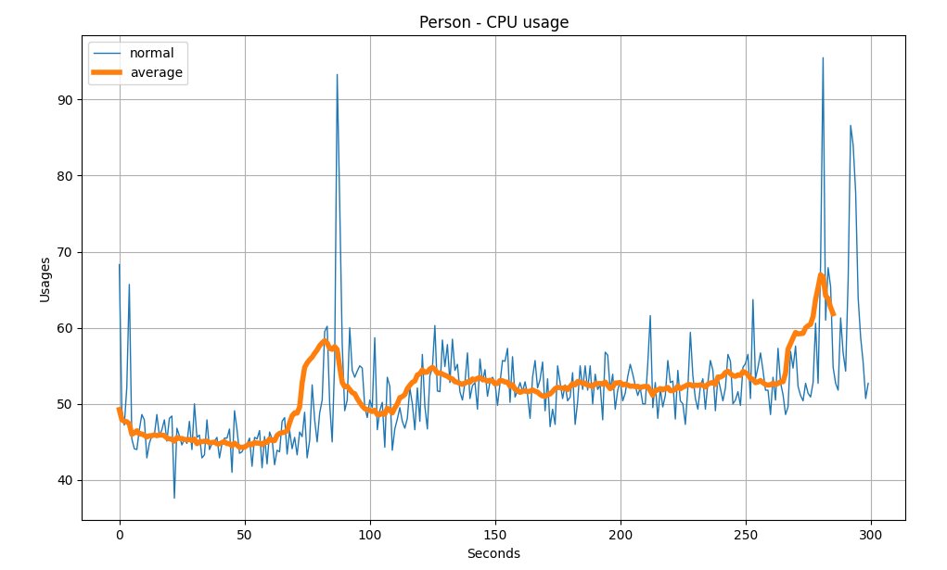
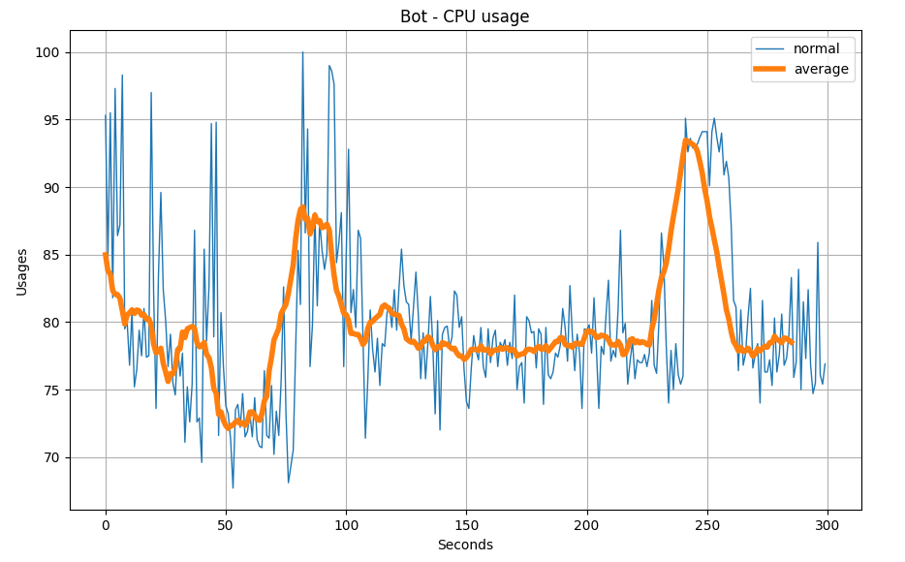
Використання ресурсів ПК, гравець - людина / програма

Slide 3
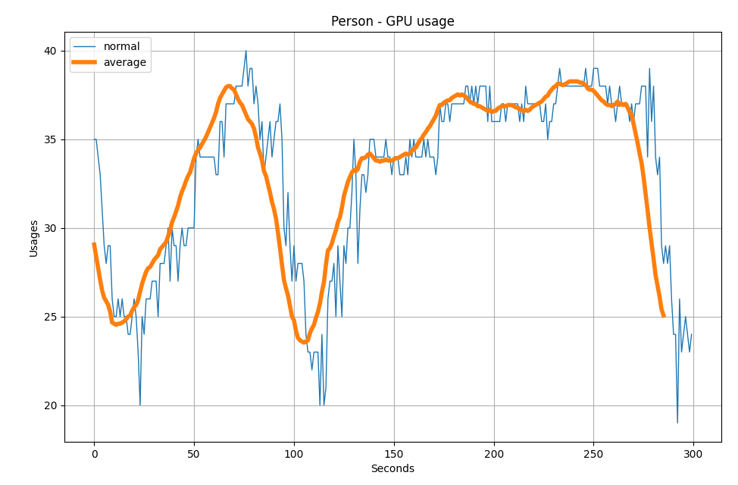
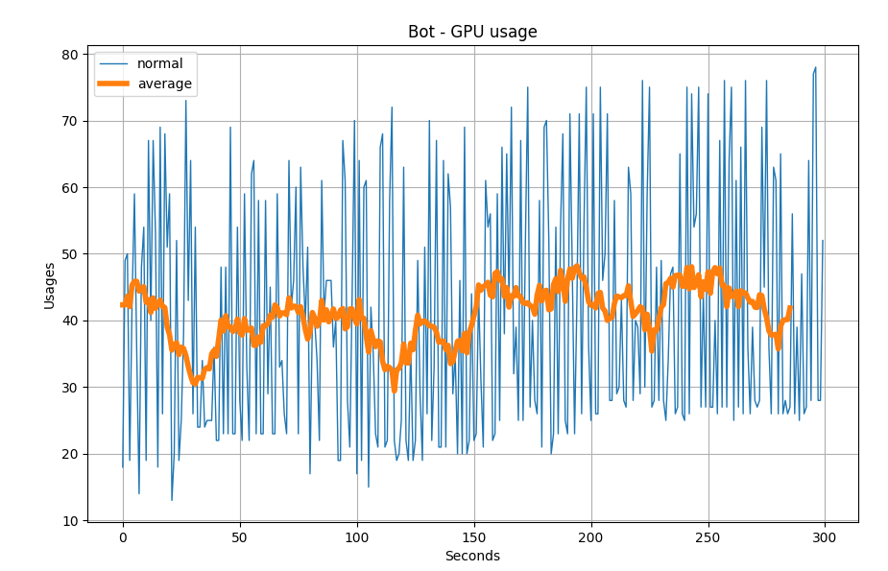
Використання ресурсів ПК, гравець - людина / програма

Slide 4
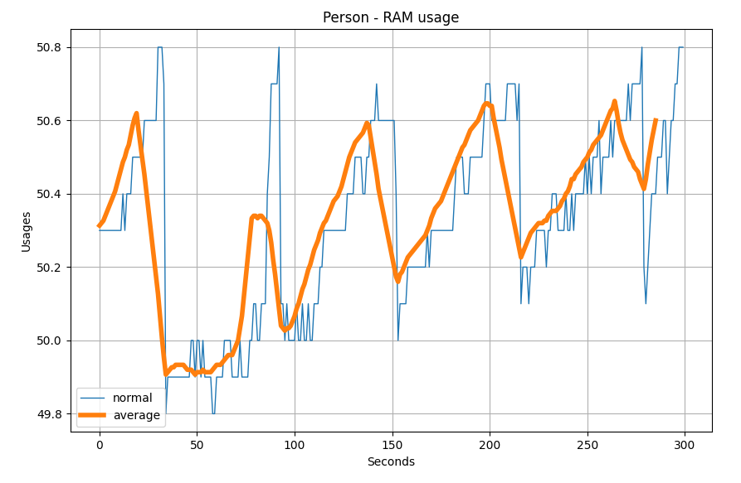
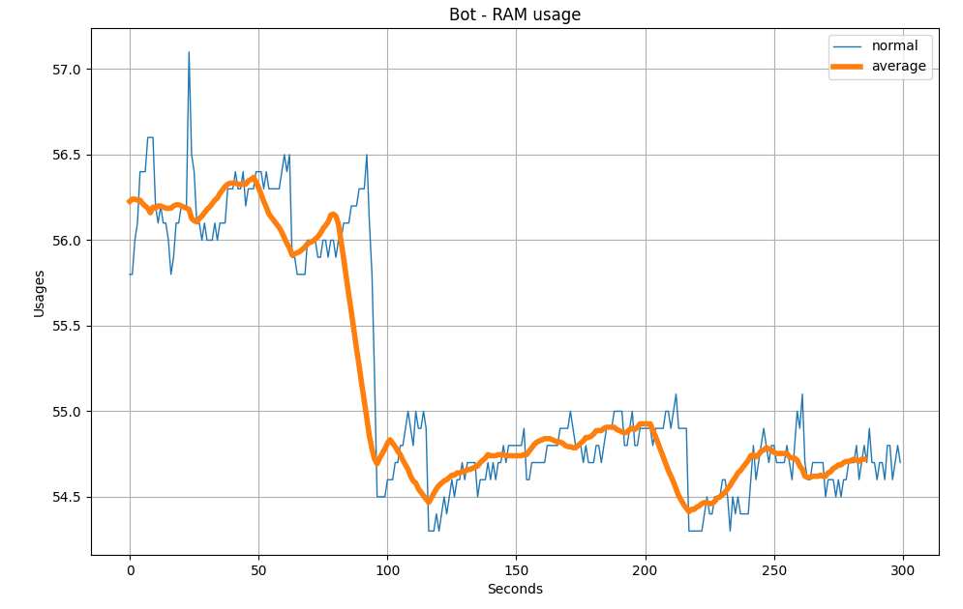
Використання ресурсів ПК, гравець - людина / програма

Slide 5

Використання ресурсів ПК, гравець - людина / програма
ПІДСУМОК

Slide 6
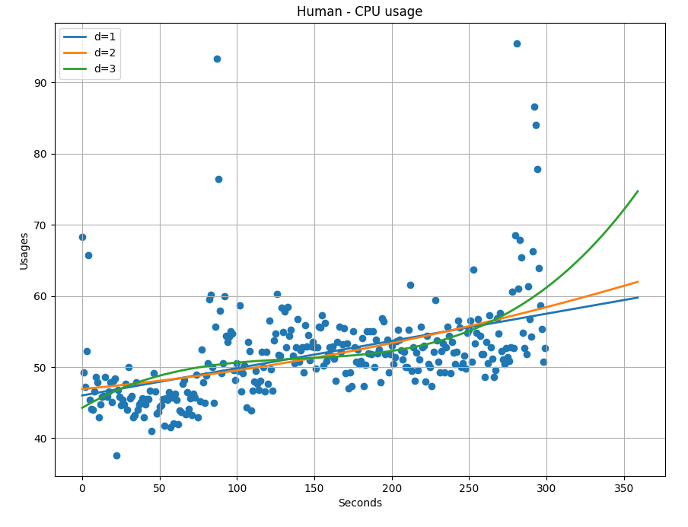
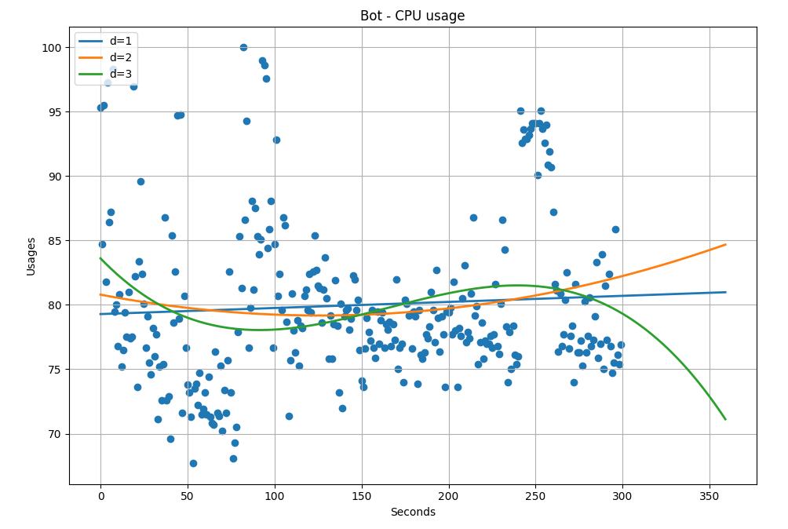
Використання ресурсів ПК, гравець - людина / програма

Slide 7
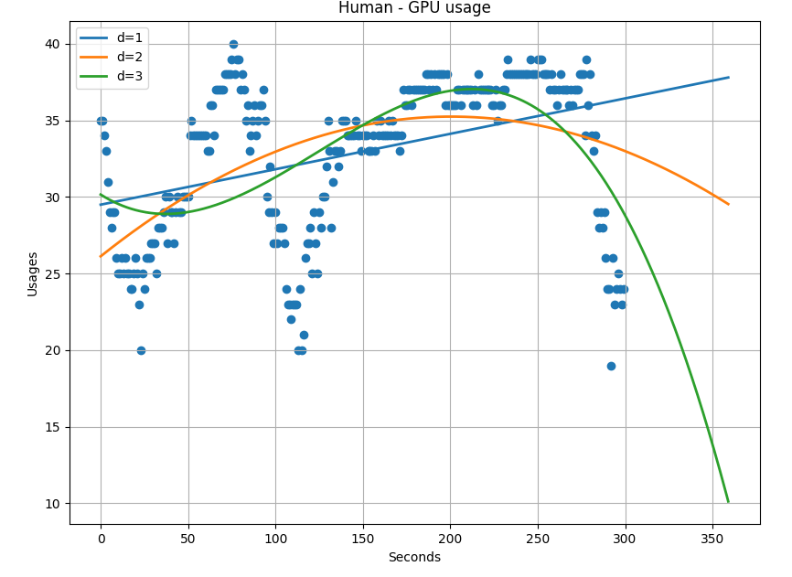
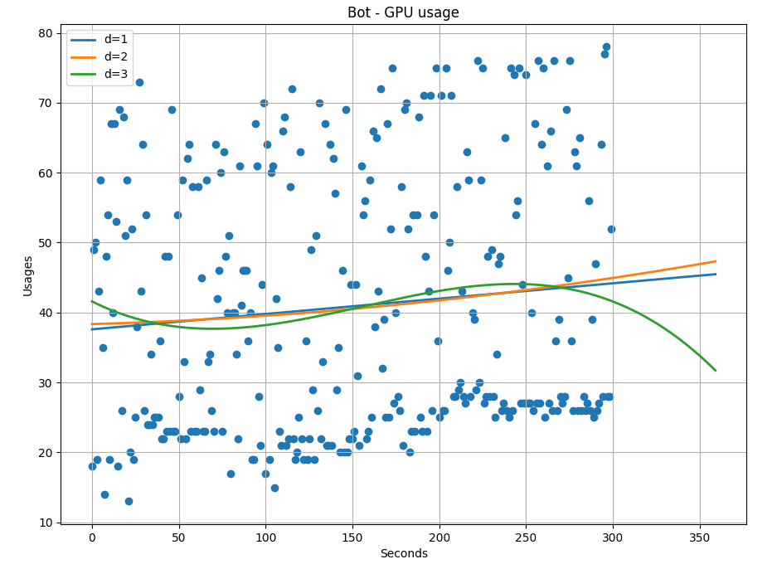
Використання ресурсів ПК, гравець - людина / програма

Slide 8
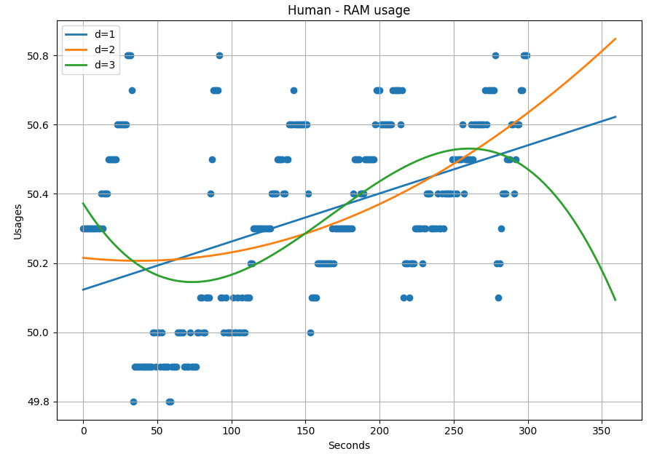
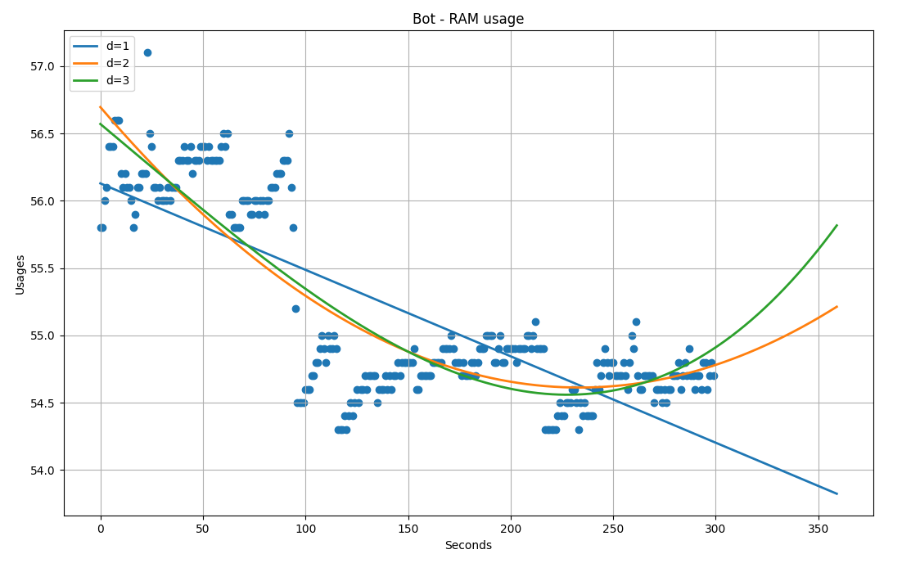
Використання ресурсів ПК, гравець - людина / програма

Slide 9
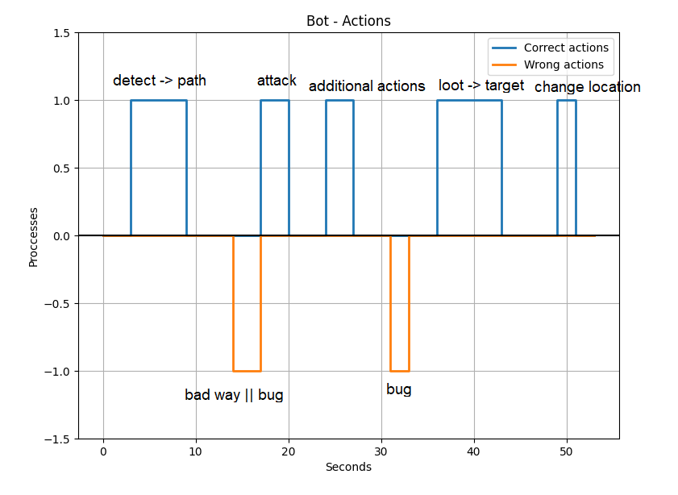
Схематичне представлення дій програми в ігровій ситуації

Slide 10
Дякую за увагу
Не завершений процес розробки програми.
Необхідно зібрати більший об’єм даних.
На разі потрібно підготувати дані, такі,
які безпосередньо виражають суть ігрового процесу, під впливом програми.

